Slide 1
맞고서버
By icandoit

Slide 2
맞고 네트웍 Diagram
화살표 방향으로 TCP연결.
DB
GameServer(G)
GameServer
GameServer
UserGate(U)
UserGate
Presence(P)
UserGate
PP
Client( C )

Slide 3
구글 프로토콜 작성 규칙.
http://nwmsvn.nwinet.co.kr/svn/common/protobuf/proto.intro

Slide 4
Presence server
Python 서버 모듈.
http://nwmsvn.nwinet.co.kr/svn/common/Server/PythonServer

Slide 5
초간단 실행.(linux)
…/svn/common/Server/PythonServer에서
Presence서버
make presence
UserGateway 서버
make gateway
디펄트는 고스톱서버이며 포커서버를 뛰울땐 다음과 같이 변경하자.
Vi ./Makefile
gameLogic.proto: ../../protobuf/gameGostop.proto
cp -f ../../protobuf/gameGoStop.proto ./gameLogic.proto
를
gameLogic.proto: ../../protobuf/gamePoker.proto
cp -f ../../protobuf/gamePoker.proto ./gameLogic.proto

Slide 6
Presence서버 세팅
Ugparent.py
클라이서 ug서버로 접속할 Local port 세팅
8000
참고 user gateway 에서 presence접속 포트
600 port
Pserver.py
Game server configuration ( 12 line )
형식
[[(game_server_ip, game_server_port, max_rooms)]]
Config = [[("10.25.20.115", 2010, 1000)]]

Slide 7
UG & Presence 기동 방법
파이선 서버
프리젠스서버.
‘python pserver.py’
유저게이트서버.
‘python ugparent.py’

Slide 8
Linux에서 proto 컴파일 스크립트
맛고
http://nwmsvn.nwinet.co.kr/svn/common/protobuf/protoBuildGostopLinux.sh
포커
http://nwmsvn.nwinet.co.kr/svn/common/protobuf/protoBuildPokerLinux.sh

Slide 9
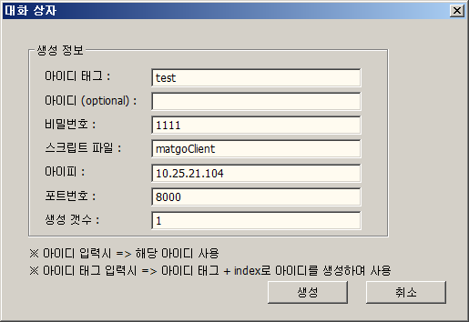
UG서버IP가 10.25.21.104일때.

Slide 10
SampleServer 맥OS-리눅스빌드.
0 맥OS빌드 세팅
http://nwmsvn.nwinet.co.kr/svn/MSG/trunk/env
INSTALL.txt 실행.
1 윈도우 폴더 공유
Ex) d:\svn
2 맥OS에서 윈도우 공유폴더 마운트.
mount -t smbfs //사용자아이디@컴퓨터이름/공유폴더명 마운트폴더명
3 맥 콘솔에서 마운트폴더로 이동
/job/Server/GameServer/SampleServer
$sh a_cmake.sh 실행.

